Slide 1
Especificación por Ejemplos
Implementamos correctamente las reglas complejas
Oscar Centeno

Slide 2
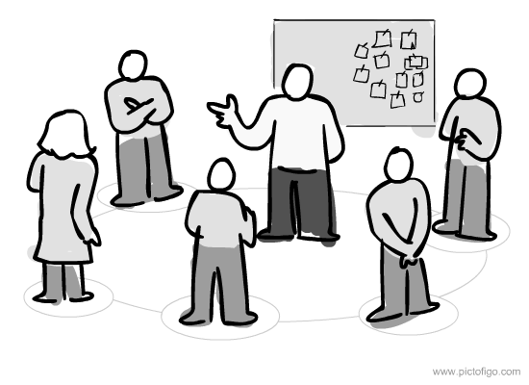
¿Cómo mejorar mi Scrum?
Mejoremos la manera en cómo entendemos lo complejo del negocio.

Slide 3
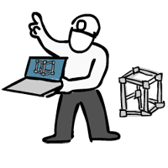
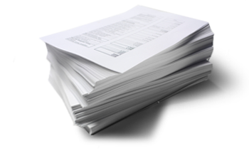
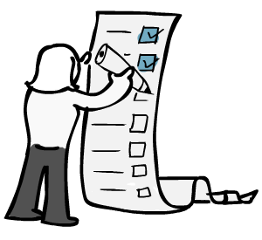
Tradicionalmente
Programación
10100101010010101
01001010100101010
10100101010010101
01001010100101010
10100101010010101
01001010100101010
10100101010010101
01001010100101010
Especificación
Pruebas
Casos de Prueba

Slide 4
Requerimientos abstractos
Entregas gratuitas
Se debe poder ofrecer entregas gratuitas a clientes cuando compran un monto dado.

Slide 5



Roles Aislados
Desarrollador
Tester
Dueño de Producto
Todos los productos.
Todos los clientes.
¿Funcionará para lavadoras y libros?
Solo quiero que sea para los clientes Premium, pero ellos me lo van a preguntar.

Slide 6
Información no accesible
Desarrollador
Tester
Dueño de Producto
El código fuente es incomprensible para las personas que no son informáticas…
La documentación de casos de prueba nunca es usada como fuente de información.
Los casos de uso pueden estar desactualizados.

Slide 7
Tres problemas
Abstractos
Roles Aislados
Información accesible
Los casos de uso y requerimientos tradicionales son abstractos. Son ambiguos.
Lo tradicional es que cada rol piense sus ejemplos, y estos se pierden en el tiempo.
¿Cómo saber qué hace el sistema?

Slide 8

Y cuando sale un Defecto…
Desarrollador
Hago documentos que nadie lee.
Nadie me dijo cómo iban a usar el sistema.
Los requerimientos eran ambiguos.
Tester
La documentación estaba desactualizada.
Cliente
¡Era obvio! No puedo decirles todos los detalles…

Slide 9
¿Qué es una Especificación por Ejemplos?
Un comportamiento del sistema
Descrito con ejemplos concretos,
Que pueden ser automatizados
Sin cambiarlos.

Slide 10
Ideas principales
Ejemplos Clave
Especificación con Ejemplos
Especificación Ejecutable
Documentación Viva
Especificamos
en equipo
Refinamos la
especificación
Se automatiza sin cambiarla
Se usa con cada cambio

Slide 11
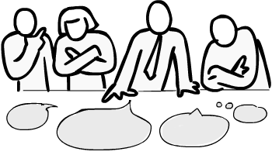
Ejemplos clave
Entrega
gratuita?
Antes de empezar la programación…
Cliente Productos Precio
Dueño de producto
Normal
Premium
Premium
Premium
10 libros
5 libros
10 libros
5 mp3
$50
$25
$50
$5
No
Si
Si
NA
Desarrolladores
Testers
Taller de Especificación
Notes:
Antes de iniciar el desarrollo, mire a las historias y piense si hay aspectos que los programadores podrian mal interpretar.
No es necesario proveer ejemplos para todo.
Estos ejemplos son para tener una buena comunicación, no para probar que el software funciona.

Slide 12
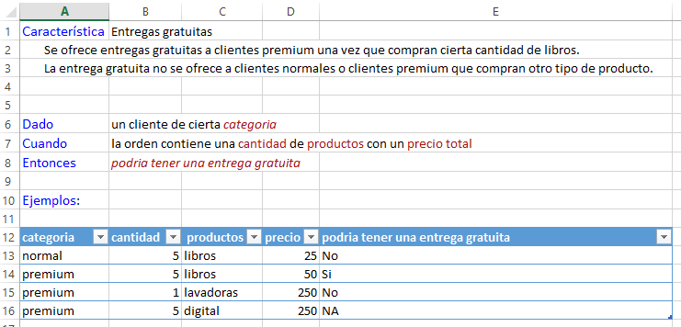

Especificación por Ejemplos
Refinamos la especificación

Slide 13
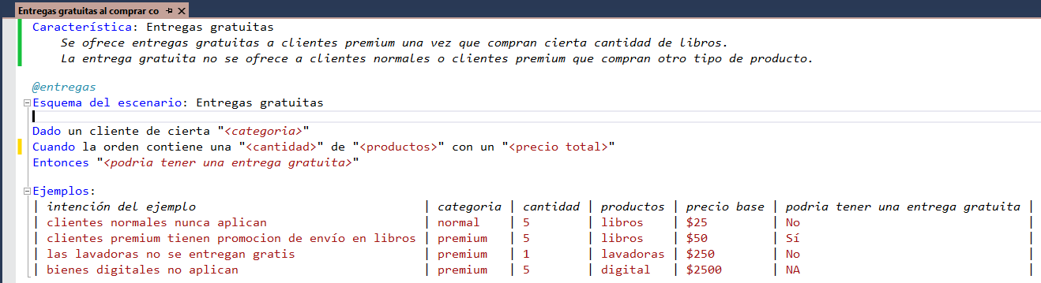

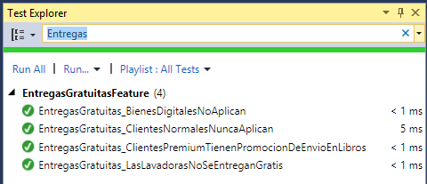
Especificación Ejecutable
Automatizamos la especificación sin cambiarla
Cada ejemplo se convierte en una prueba.
Notes:
Cada duda y cada cambio se puede comparar contra la especificación ejecutable.

Slide 14
¿Cómo hacerla ejecutable?
Steps
respuestaObtenida = EntregaGratuita.CumpleLasCondiciones(categoriaDeCliente, cantidad, productos, precioBase)
Lógica de la aplicación
Public Shared Function CumpleLasCondiciones() As Respuesta

Slide 15
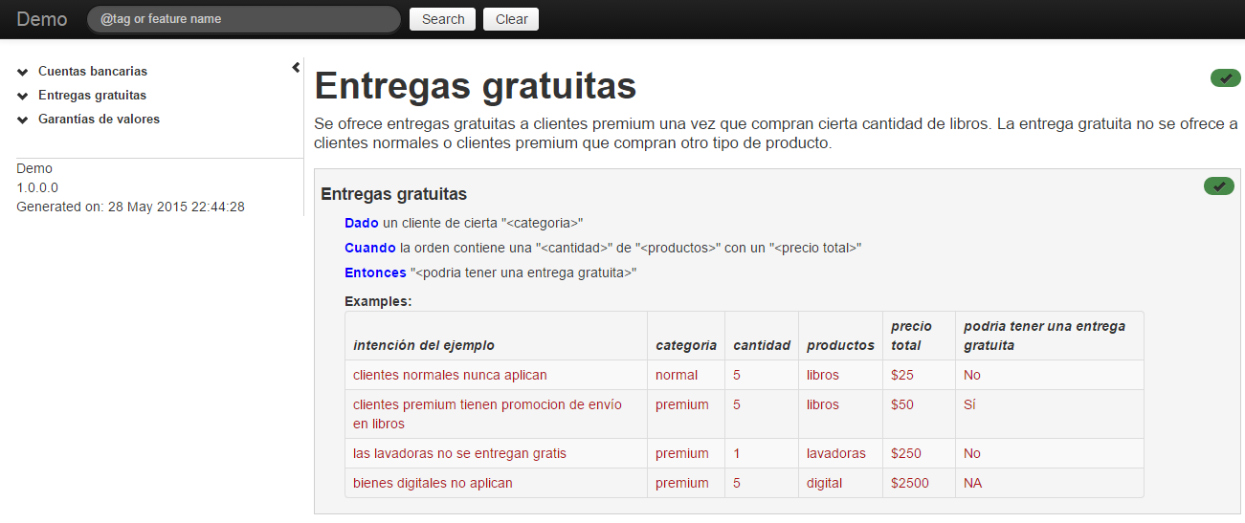
Documentación viva
La especificación permanece siempre vigente (viva) y accesible:
Notes:
Pickles es una funcionalidad que permite exportar los archivos gherkin a HTML.
http://www.picklesdoc.com/

Slide 16
Una buena especificación por ejemplos
Usa lenguaje del dominio
Es legible
Todos pueden consultarlo fácilmente
Se puede usar para conversar
Es para humanos

Slide 17
¿Qué pasaría si…?
Podemos pensar en nuevos ejemplos y saber rápidamente cómo se comporta el sistema…
El precio mínimo es $25
Si un cliente Premium
Compra 5 libros por $25?

Slide 18
Ideas principales
Ejemplos Clave
Especificación con Ejemplos
Especificación Ejecutable
Documentación Viva
Especificamos
en equipo
Refinamos la
especificación
Se automatiza sin cambiarla
Se valida con cada cambio

Slide 19
R/ Tres problemas
Abstractos
Aislados
Información accesible
Una Especificación por Ejemplos es concreta.
Los tres roles realizan la especificación juntos, y comparten los ejemplos en sus actividades.
Los ejemplos se automatizan sin cambiarlos y son accesibles por todos.

Slide 20
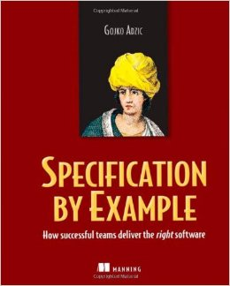

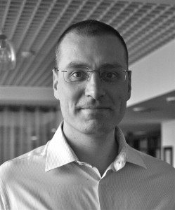

Bibliografía
Pickles - The Open Source Living Documentation Generator
http://specificationbyexample.com/
Gojko Adzic
www.specflow.org

Slide 21
Materiales de esta presentación
pptx
código fuente
http://github.com/oscarcenteno/charla-especificacion-por-ejemplos

Slide 22
Especificación por Ejemplos
Implementamos correctamente esas reglas de negocio complejas

